Slide 1
홈가든 시즌 5 컬렉션
안명선

Slide 2
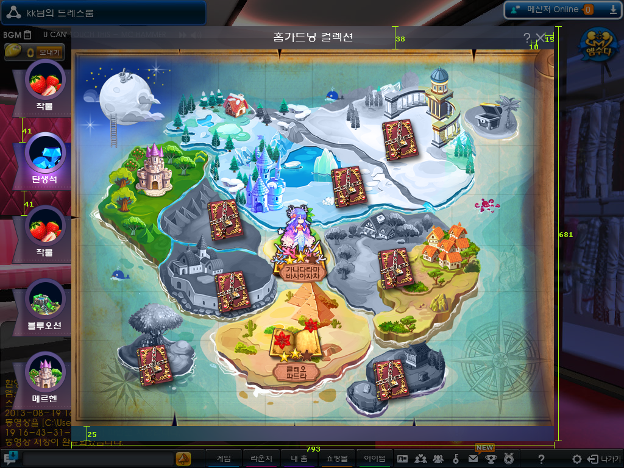
지도형 홈가든 컬렉션 컨셉
오른쪽과 같이 오래된 지도에 유저들이 모은 작물이 숨어 있고 유저들이 작물을 획득할 때마다 지도에 유저가 모은 작물이 표시된다.

Slide 3
지도형 홈가든 컬렉션 개요
오른쪽과 같이 지도에 유저가 시즌 5 작물을 획득할 때 해당 캐릭터가 자기와 관련된 지역에 표시된다.
12달 캐릭터와 연관 지역은 아래와 같다. 7월 인어공주 : 바다 한 가운데 낭만적인 섬이 있는 지역 8월 클레오파트라 : 피라미드와 스핑크스가 있는 사막 대륙 9월 빨강머리 앤 : 가을 들판 10월 달 토끼 묘묘 : 달과 달에 올라가도록 되어 있는 계단(다리) 11월 구미호 : 허름한 초가집과 한옥집이 있는 귀신의 섬 12월 성냥팔이 소녀 : 북극대륙의 작은 유럽의 시골 마을 1월 백설공주 : 숲속 공주님의 성 2월 아나스타시야 : 북극 대륙의 웅장한 광장 3월 백조의 호수 : 북극 대륙의 성과 호수가 있는 곳 4월 카르멘 : 고원 지대 마을 5월 팅커벨 : 남쪽 요정의 숲이 있는 섬 6월 잔다르크 : 수도원 지역 컬렉션 보상 : 황금의 섬 엘도라도의 보물
각 작물이 표시되는 곳에 아래와 같이 해당 캐릭터와 연관된 지형 지물이 그려진다.

Slide 4
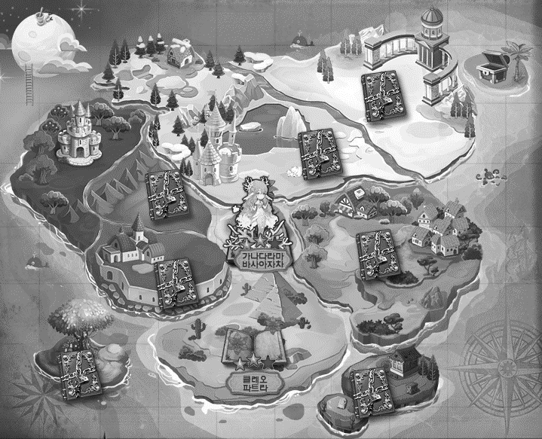

지도형 홈가든 컬렉션 – 초반
각 컬렉션 작물 표시 부분에는 표지 없이 오래되어 보이는 닫힌 책만 표시된다.
지도에는 산맥, 강 등 기본적인 부분 외 각 작물의 캐릭터와 연관된 지형지물이 회색으로 보인다.
모든 컬렉션을 완성하면 이 부분이 밝아 지면서 유저에게 컬렉션 보상을 지급한다.
작물을 획득하지 않은 곳에는 잠겨 있는 책만 있다.

Slide 5

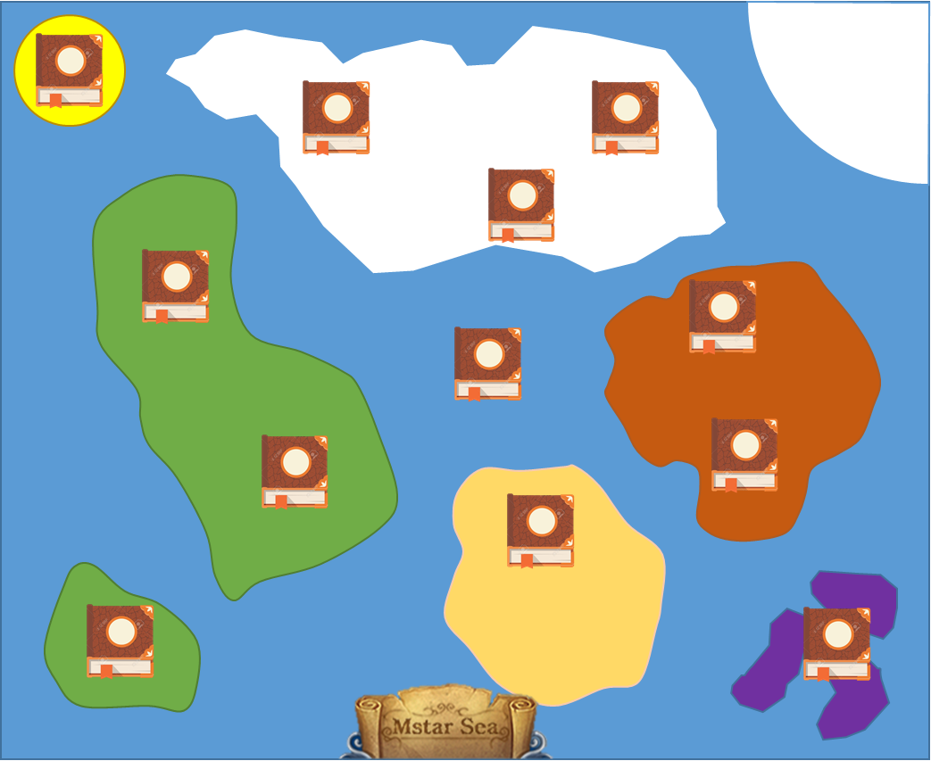
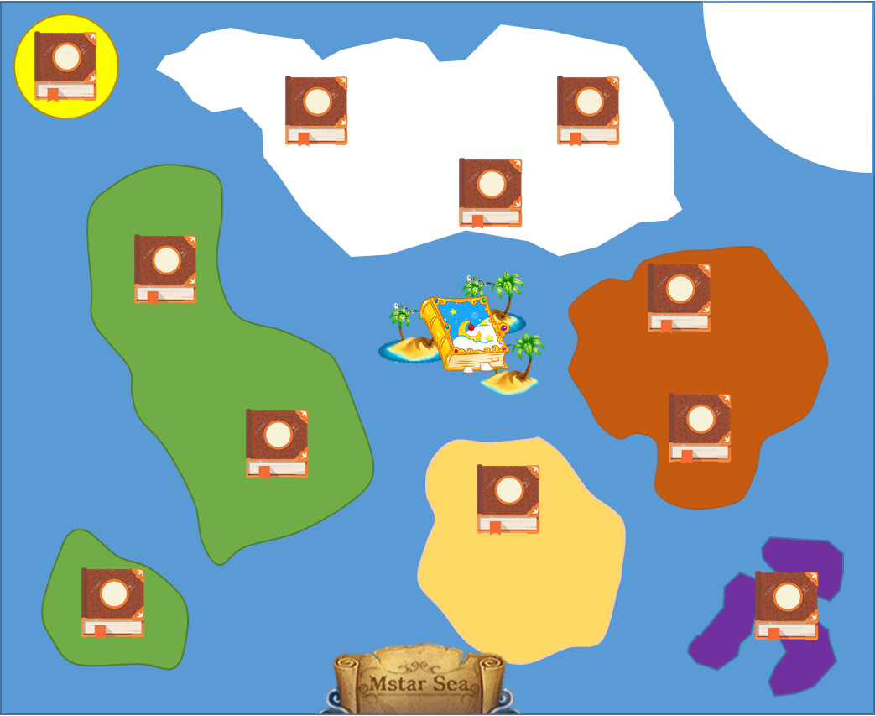
지도형 홈가든 컬렉션 – 일반 작물 획득
유저가 일반 작물을 획득하면 우선 해당 컬렉션의 책 아이콘 표지에 해당 작물의 일러스트가 생겨난다. 또한 해당 컬렉션 관련 지형 지물이 생겨난다. (일반 작물에서 사용하는 일러스트와 컬렉션에서 사용하는 일러스트는 동일하다.)
일러스트 생성

Slide 6

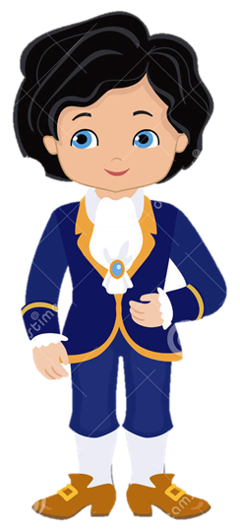
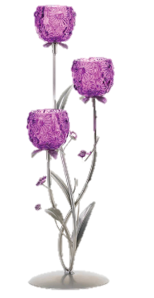

지도형 홈가든 컬렉션 – 스페셜 작물 획득
유저가 스페셜 작물을 획득하면 닫혀 있던 책이 열리며 열린 책 위에 캐릭터가 생성된다. (책이 열리면서 일러스트는 보이지 않게 된다. 또한 책 안에 내용도 아래와 같이 빈 상태이다.)
유저가 페어리 작물을 얻을 경우 아래와 같이 별이 하나 채워진 그림이 생성된다.
유저가 스페셜 페어리 작물을 얻을 경우 아래와 같이 별이 두개 채워진 그림이 생성된다.
유저가 스페셜 페어리 + 작물을 얻을 경우 아래와 같이 별이 세개 채워진 그림이 생성된다.

Slide 7
